Slide 1


Aula 6
UML — Diagrama de Classes II: Cardinalidade
Técnico em Desenvolvimento de Sistemas
Turma 103513 · 25/09/2026 · 07:30–11:30

Slide 2

Agenda da aula (4h)
• 07:30 – 07:40 Abertura e revisão da Aula 5
• 07:40 – 08:45 Multiplicidade e cardinalidade nos relacionamentos
• 08:45 – 09:00 Intervalo
• 09:00 – 09:25 Exercício objetivo de leitura de cardinalidade
• 09:25 – 10:40 Prática: diagrama de classes do TechBurger completo
• 10:40 – 11:30 Correção coletiva e encerramento

Slide 3
Um Pedido pode ter vários ItemPedido.
Mas quantos Pedidos um único ItemPedido pode ter?
Vamos discutir antes de começar…

Slide 4
Revisão — Aula 5
• Classes candidatas do TechBurger: Cliente, Pedido, ItemPedido, Produto
• Também: Pagamento, Entrega, Funcionario (Atendente, Gerente)
• Atributos, métodos e visibilidade (+/-/#)
• Hoje: fechar o diagrama com relacionamentos e cardinalidades

Slide 5
CONCEITO
Multiplicidade (Cardinalidade)
Quantas instâncias se relacionam com quantas

Slide 6
Notações principais
• 1 — exatamente um
• 0..1 — zero ou um
• 0..* (ou *) — zero ou muitos
• 1..* — um ou muitos
• Exemplo: Cliente 1 —— * Pedido

Slide 7
Onde se escreve a cardinalidade
• Escrita nas DUAS pontas da linha de relacionamento, perto de cada classe
• “Cliente 1 —— * Pedido”: um cliente pode ter vários pedidos
• E cada pedido pertence a exatamente um cliente

Slide 8
Cardinalidade nos relacionamentos
Têm cardinalidade
Não tem cardinalidade
• Associação
• Agregação
• Composição
• Herança/Generalização
• É uma relação “é um tipo de”
• Ex.: Atendente é um tipo de Funcionario

Slide 9
EXERCÍCIO OBJETIVO
Leitura de Cardinalidade
Turma · Aluno · Disciplina · Professor

Slide 10
Exercício — cenário da escola
• Turma 1 —— 1..* Aluno
• Aluno * —— * Disciplina
• Professor 1 —— * Turma
• Responda individualmente na apostila (5 perguntas)

Slide 11
Gabarito do exercício (correção coletiva)
• Turma: no mínimo 1 aluno, sem máximo definido
• Aluno pertence a exatamente 1 turma
• Aluno pode cursar zero ou muitas disciplinas
• Disciplina pode ter zero ou muitos alunos matriculados
• Exatamente 1 professor está associado a cada turma

Slide 12
ATIVIDADE PRÁTICA
Fechando o Diagrama de Classes
TechBurger — relacionamentos e cardinalidade

Slide 13
Prática: fechar o diagrama do TechBurger
• Retomem o diagrama de classes da Aula 5
• Adicionem todos os relacionamentos que faltam
• Definam a cardinalidade de cada um
• Preencham a tabela da apostila antes de desenhar
• Tempo: 75 minutos

Slide 14
Relacionamentos esperados
• Cliente 1 —— * Pedido
• Pedido 1 —— * ItemPedido
• ItemPedido * —— 1 Produto
• Pedido 1 —— 0..1 Pagamento
• Pedido 1 —— 0..1 Entrega
• Funcionario <|-- Atendente, Funcionario <|-- Gerente

Slide 15
Por que “0..1” e não “1..1”?
• Pedido —— 0..1 Pagamento: o pedido pode ainda não ter pagamento confirmado
• Pedido —— 0..1 Entrega: só existe entrega quando o tipo do pedido é “Entrega”
• Pedidos de retirada no balcão não têm relação de Entrega

Slide 16
CORREÇÃO COLETIVA
Resposta-modelo: TechBurger completo
Projetar e comparar com o que cada grupo produziu

Slide 17
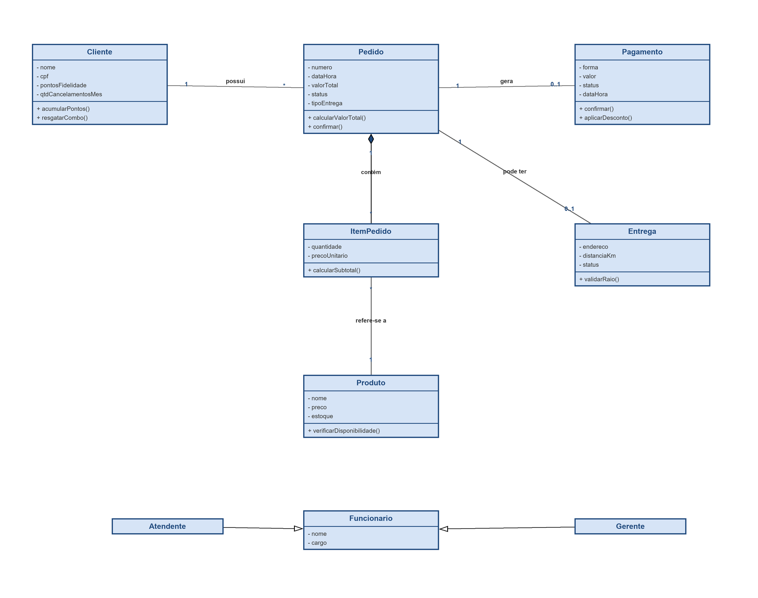
Resposta-modelo — Diagrama de Classes com cardinalidade

Slide 18
Checklist da atividade
• Todos os relacionamentos da bíblia do TechBurger estão presentes
• As cardinalidades fazem sentido com o negócio
• A herança está representada corretamente (seta vazada)
• O grupo consegue justificar cada cardinalidade escolhida

Slide 19
Glossário
• Multiplicidade/Cardinalidade — quantas instâncias de uma classe se relacionam com quantas de outra
• Agregação — relacionamento “todo-parte” fraco: a parte pode existir sem o todo
• Composição — relacionamento “todo-parte” forte: a parte não existe sem o todo
• Herança/Generalização — relação “é um tipo de” entre classe geral e especializada

Slide 20
Perguntas de revisão
1. O que significa a notação “0..*” em um relacionamento?
2. Por que a herança não tem cardinalidade?
3. Diferença entre agregação e composição, com exemplo
4. Por que “Pedido 1 —— 0..1 Pagamento” faz sentido no TechBurger?

Slide 21
O que vimos hoje
• Multiplicidade/cardinalidade: conceito e notação
• Cardinalidade nos 4 tipos de relacionamento
• Diagrama de classes do TechBurger fechado
• Próxima aula (02/10): Diagrama de Atividades

Slide 22


Gratidão!
Até a próxima aula!

